Slide 1
Adapting web pages for mobile devices
Fredrik Andersson Hannes Nevalainen

Slide 2
Background
Mobile is important
Source: eTForecasts
Notes:
HAN NES

Slide 3
Problem description
Priorities
  No extra development
  Fully featured
  Appearance
Notes:
Vanliga mobilsidor tar bort funktionalitet
Utseendet har inte prioriterats
Man kan ha ett annat utseende != att det är bättre

Slide 4
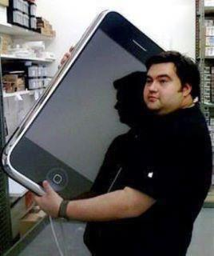
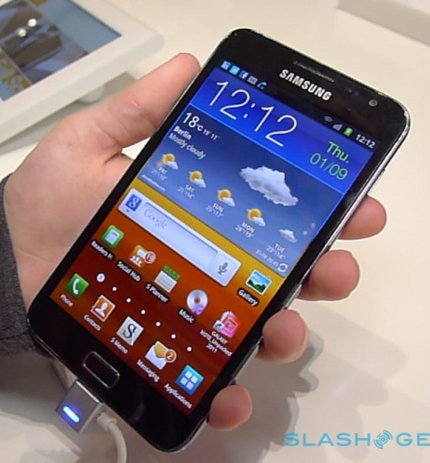
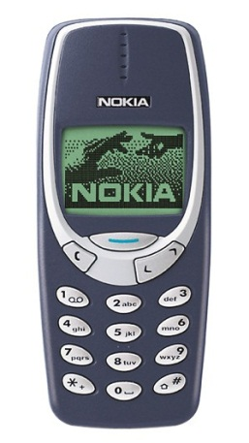
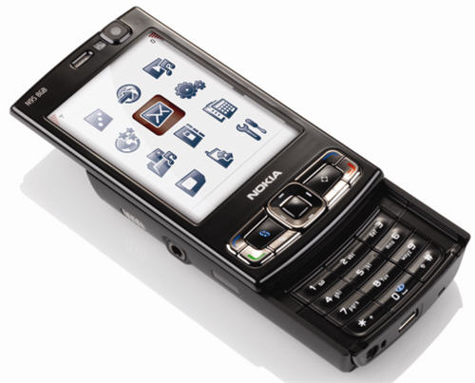
Limits
The screens are growing…
2000
2007
2012
2016 ?
Notes:
Skärmarna blir större och större…
Men vi är inte riktigt där ännu

Slide 5

Notes:
FREDRIK
Nu ska det bli bättre!!!!!!!!!!

Slide 6
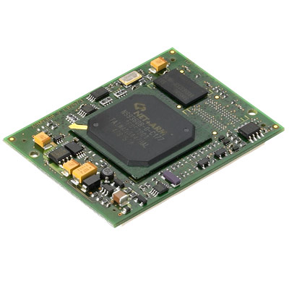
Project Constraints
Static web server
  Strictly client side
JSON API
Rich user interface
Notes:
Vi har jobbat med ett system som ser ut (ungefär) såhär

Slide 7
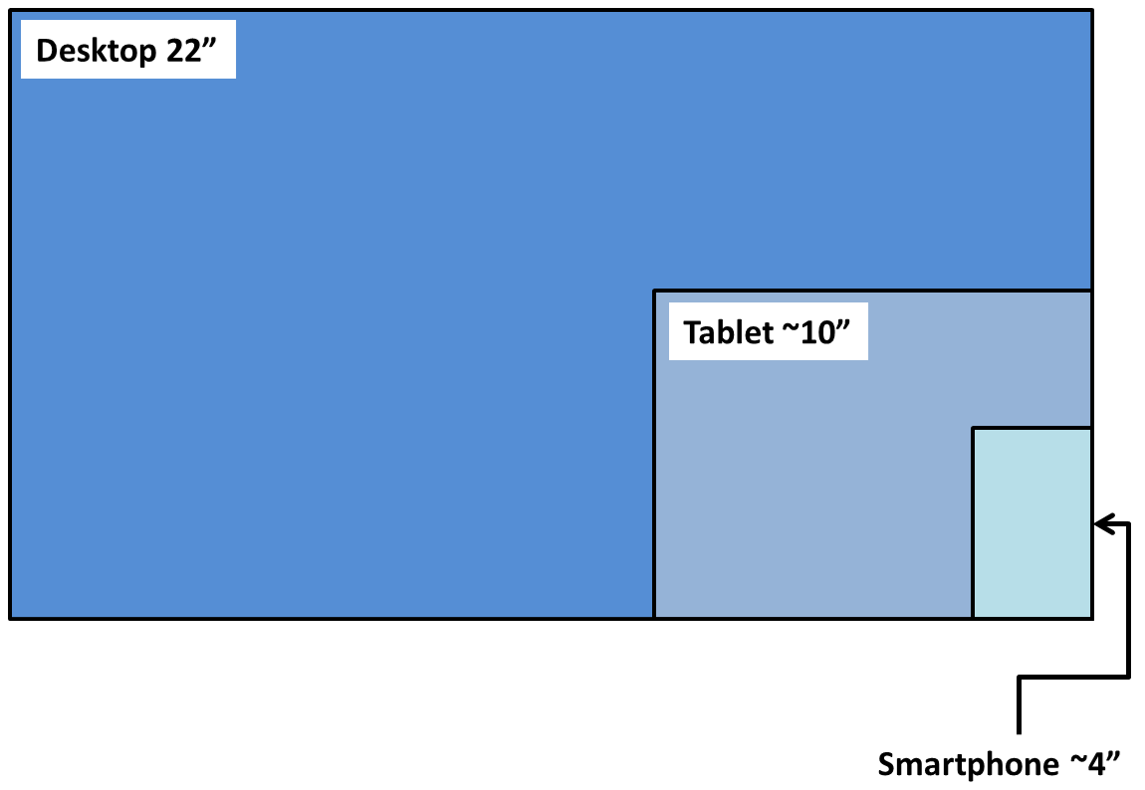
VisualChange
Notes:
Skärmarna på telefonerna är ganska mycket mindre
Telefonen är på fel håll

Slide 8
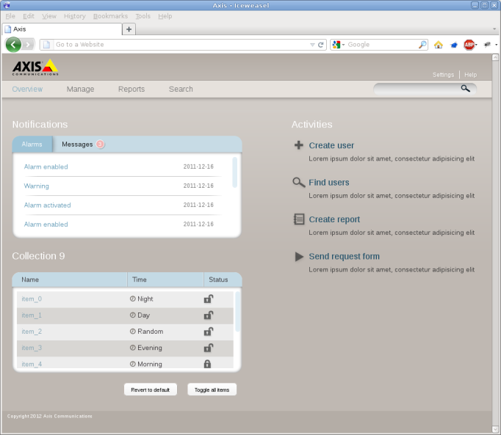
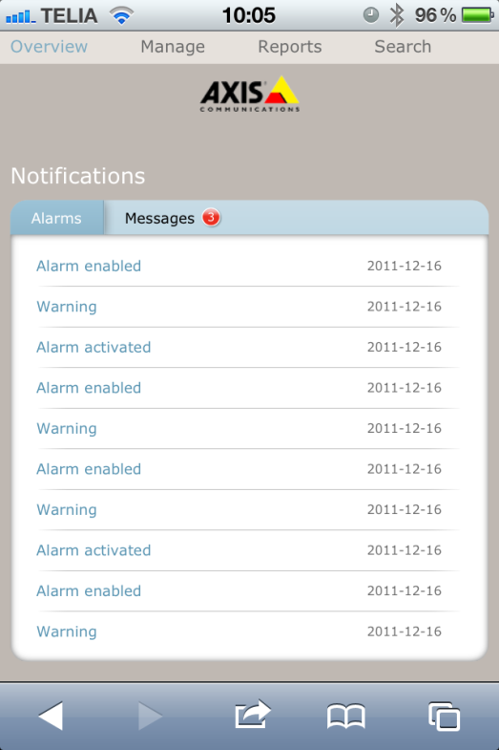
VisualChange::CSS
Responsive web design
66 out of 1162 CSS properties changed
  Reusable interface components
    easy to modify
Notes:
Lånat idéer från Responsive WD
(SVT, Google News, mfl)
Bilderna är från systemet som vi testat och utvärderat våra idèer på
Verktyget Sass har använts

Slide 9
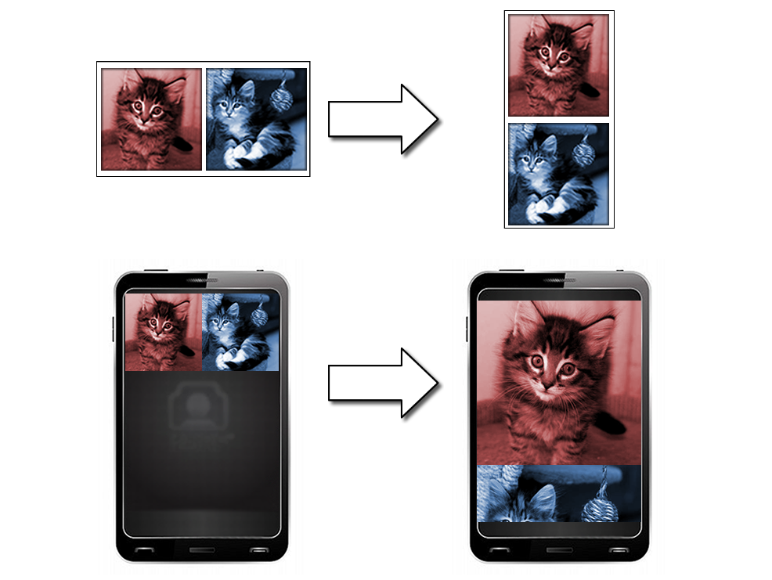
VisualChange::MediaQueries
Notes:
Widescreen är transponerad smartphone!

Slide 10
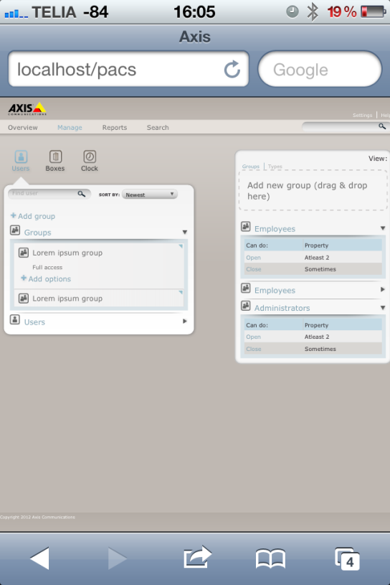
VisualChange::ViewPort
Default width 980 px
Can be changed in JavaScript
Non consistent behavior between devices
”Smart” zoom

Slide 11
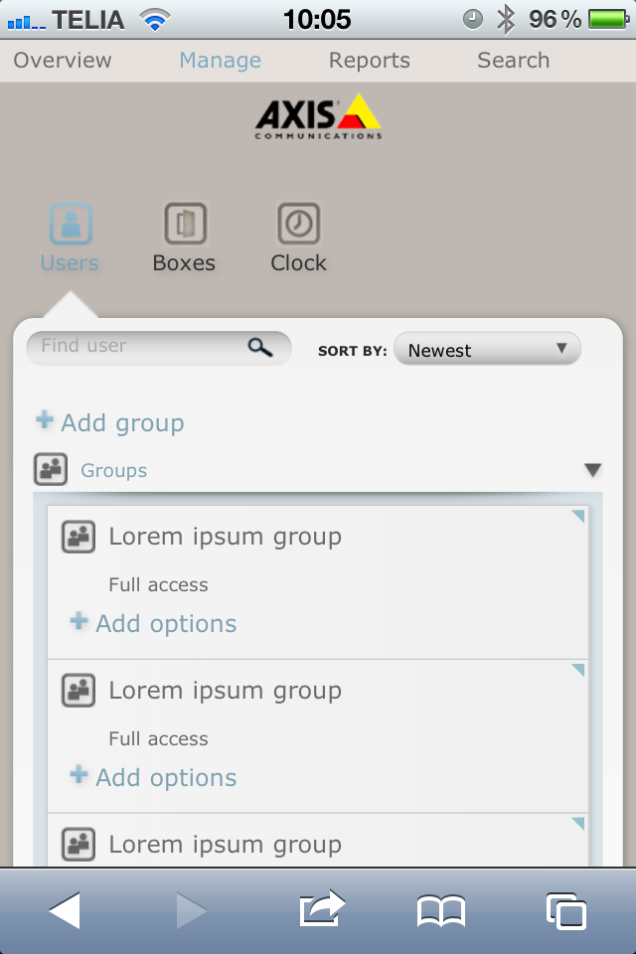
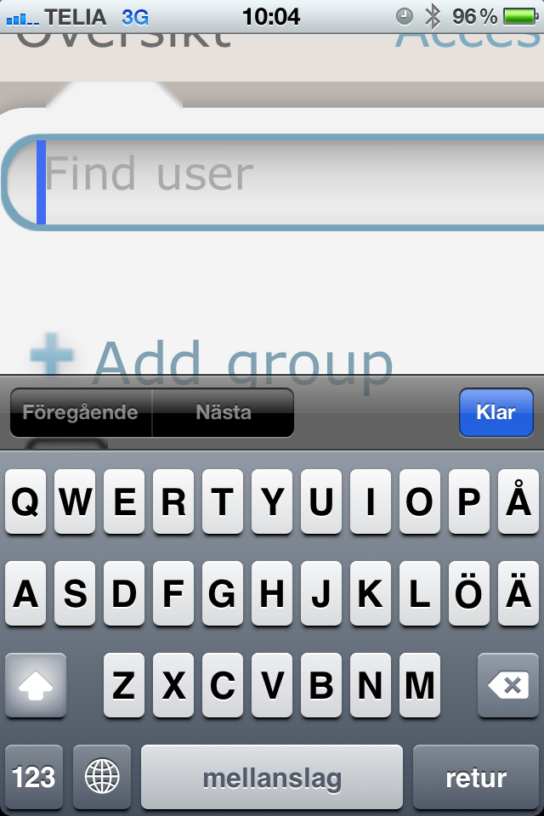
VisualChange::Zoom

Slide 12

Performance
Notes:
HANNES

Slide 13
JavaScript::Performance
Notes:
Webkit benchmark suite

Slide 14
JavaScript::Performance
Notes:
Googles V8 benchmark suite

Slide 15

Mobile is slow

Slide 16
JavaScript::Performance
JavaScript on mobile devices is slow
  Avoid excessive DOM manipulation
  No animations
    requestAnimationFrame
      Not available yet…
    GPU rendering
      Tricky and error prone
Notes:
Animation på mobila enheter är långsamma. Tvingar omrendering.

Slide 17


JavaScript::Initialization
Different devices with different features
Common
Mobile
Desktop
Notes:
Gemensamma funktioner för olika enheter

Slide 18

Network
Notes:
FREDRIK

Slide 19
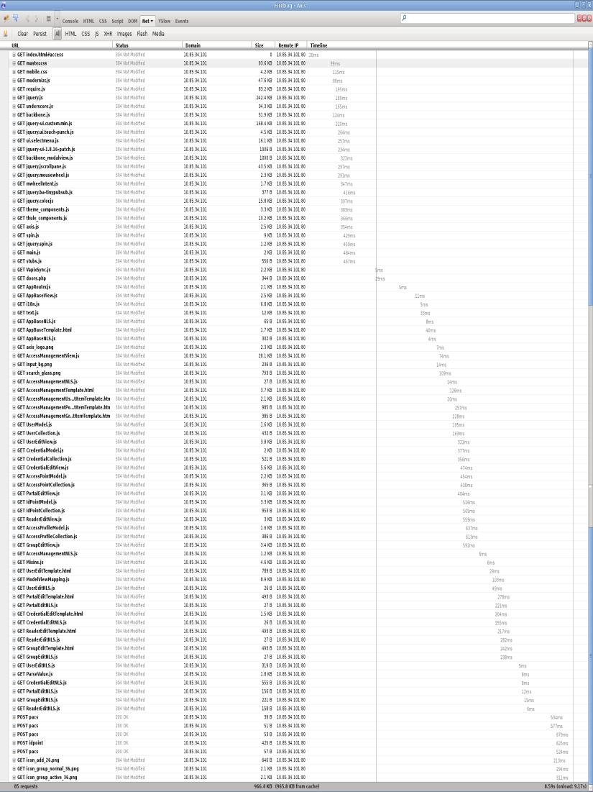
Network
Latency > 100 ms on 3G networks
Concurrent request limits
  6 on desktops
  1-6 on smart phones
Optimize payload and number of requests
Notes:
Mera fördröjningar på 3G nätet
Färre samtidiga requests på telefoner
Bilden visar en typisk ”lightweight”-sida

Slide 20

Watch out for the waterfall

Slide 21
Network::Images
Sprites
Data-URI
Combine several images into one
Image data inlined
Base64 encoded
<img src=”data:image/png;
base64,<encoded data>” />
VS
Notes:
Data-URI works in CSS files
Sass plugin

Slide 22
Network::JavaScript
Bundle
  combine libraries to one file
    Modernizr, RequireJS, jQuery, Underscore, Backbone, jQuery UI, jQuery.jScrollPane, jQuery.MouseWheel, jQuery.MouseWheel Intent, jQuery.TinyPubSub, jQuery.Color, jQuery.Spin,…
  Inline modules
    Dependencies between modules => hard to bundle
    Views have many dependencies == many requests
    Long dependency chains are expensive

Slide 23
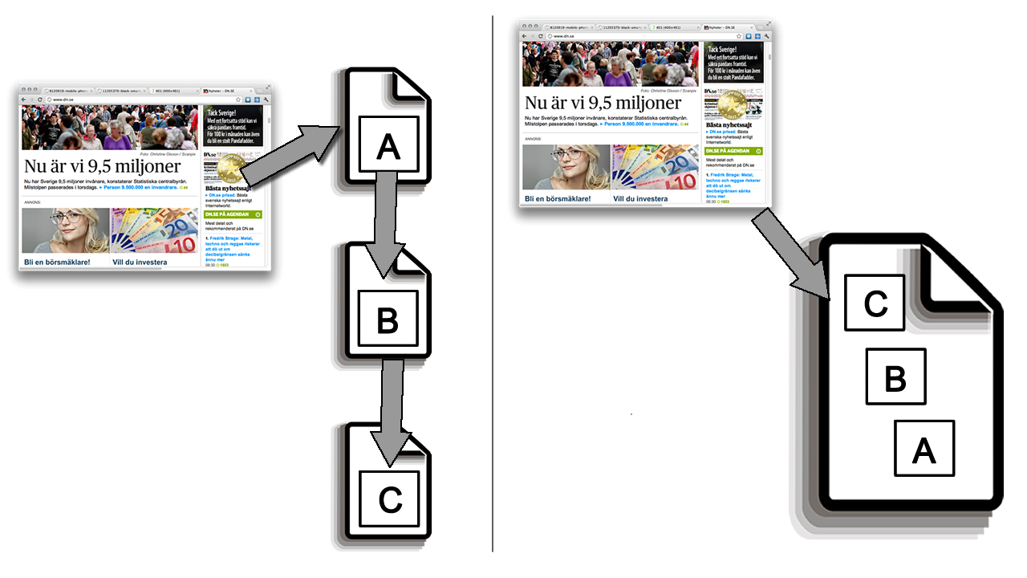
Network::InlineModules
Notes:
Hämtning sker i sekvens
Exekvering börjar när alla är hämtade

Slide 24

Network::Minimization
Minimization
  UglifyJS, Google Closure, YUI Compressor
gzip
Notes:
Berätta vad minimization är
Gzip är en generisk komprimering (funkar bra på text)

Slide 25
Network:: Minimization
Notes:
Såhär bra blev det i vårt testsystem

Slide 26
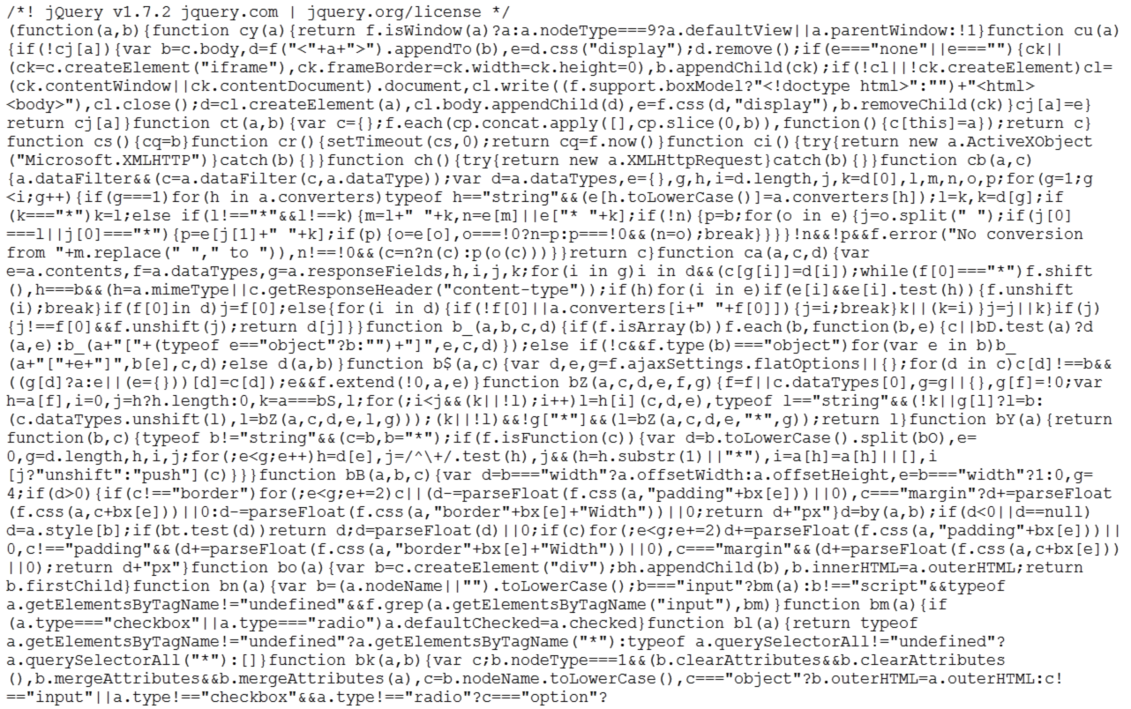

Missing ; before statement on line 1
No minimization while developing!

Slide 27
Network::CacheManifest
List of files
Fetch and cache all files in list
JavaScript hooks
CACHE MANIFEST
# 2010-06-18:v2
# Files to cache
CACHE:
index.html
stylesheet.css
images/logo.png
scripts/main.js
# Online resources
NETWORK:
login.php
/myapi
Notes:
HANNES
Det finns cachning i HTTP
Svårare att styra
Krångligt
Kan komplementera
Förklara vad det är
Statisk lista på filer som ska laddas ner
Åtkomlig offline
Explicit cache

Slide 28
Network::Charts
Total size (339kB)
transferred content is gzipped
Notes:
AppCache: bara API anropen som ”kostar”

Slide 29
Network::Charts

Slide 30
BuildProcess
Automate into build process
Do after each change
  make dev
Notes:
Många steg => automatisera!
Använd ett byggverktyg
Man kan inte ändra i source filer och se ändringar direkt
Man vill ha en ooptimerad variant för att utveckla

Slide 31

BrowserSupport
Tested browsers
Chrome 17
Firefox 10
IE9
Mobile Safari (Android, iOS, Meego)
IE9 No Cache manifest
Notes:
Dessa enheter har vi testat med när vi arbetat
IE har inte stöd för cache manifest
Browser support är komplicerat och svårt att hålla reda på

Slide 32


